Slide 1
به نام خالق گلها و دوستدار پروانه ها

Slide 2
تاریخچه عفونت بیمارستانی
تاریخچه کنترل عفونت بیمارستانی در دنیا بسیار قدیمی بوده و از زمانی آغاز می گردد که برای مراقبت و درمان بیماران از قرن چهارم میلادی در نقاط مختلف دنیا بیمارستان تاسیس گردید.
طبق آمار جهانی :
میزان ابتلا به عفونت بیمارستانی (1/400/000) نفر در سال
میزان بروز عفونت بیمارستانی در کشورهای توسعه یافته 5-10%
میزان بروز عفونت بیمارستانی در کشورهای در حال توسعه بیش از 25%
میزان صدمه اقتصادی ناشی از عفونت بیمارستانی، 8 میلیارد دلار گزارش شده است.

Slide 3
کلیات احتیاطات استاندارد
احتیاطات استاندارد در مورد چه کسانی باید رعایت شود؟
کلیه بیماران تحت مراقبت در بیمارستان، صرفنظر از نوع بیماری، تشخیص، عفونی بودن یا نبودن بیمار
در مواجهه با چه مواردی باید رعایت شود؟
خون
مایعات و ترشحات بدن
پوست آسیب دیده
غشاهای مخاطی

Slide 4
عفونت: فرایندی که طی آن عامل بیماریزا به میزبان حساس حمله کرده، رشد و تکثیر یافته و باعث آسیب رساندن به میزبان می شود
عفونت بیمارستانی: عفونتی است که 24 تا 48 ساعت بعد از پذيرش بیمار در بیمارستان ایجاد می شود به شرط آنکه در زمان پذیرش فرد علایم آشکار عفونت را نداشته باشد
کلونیزاسیون: رشد و تکثیر عامل عفونی در میزبان بدون ایجاد عفونت
ناقل: افرادی که کلونیزاسیون آنها با میکرواورکانیسم ها میتواند منجر به کلونیزاسیون یا عفونت دیگران شود.

Slide 5
انتقال عفونت در بیمارستان
منبع ارگانیسم های عفونت زا
میزبان حساس
راه انتقال

Slide 6
ایزولاسیون
هدف از ایزولاسیون:
جلوگیری از انتقال میکرواورگانیسم از بیمار کلونیزه شده یا عفونی شده به :
دیگر بیماران
مراجعین بیمارستان
کارکنان مراکز پزشکی

Slide 7
اصول ایزولاسیون:
احتیاطات استاندارد Standard Precaution
احتیاط بر اساس راه انتقال بیماری
Transmission- Based Precaution

Slide 8
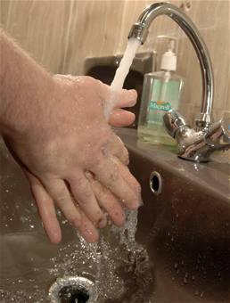
احتياط هاي استاندارد
شستشوي دست ها
استفاده ازدستكش و ماسك ، گان ، محافظت از چشم
پيشگيري از برخورد نوك سوزن و اجسام نوك تيز
پيشگيري از پاشيدن ترشحات و مايعات بدن

Slide 9
انواع احتیاط بر اساس راه انتقال بیماری
احتیاط هوایی (Airborne.P)
جهت پیشگیری از انتقال بیماری هایی که اندازه ذرات عامل عفونی کمتر از 5 میکرون باشد.
احتیاط هوایی در بیماری های زیر:
بیمار سلی مضنون یا تایید شده، سرخک، آبله مرغان، زونا، بیمار HIV که مشکوک به سل است، SARS و ...

Slide 10
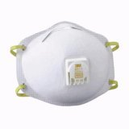
اصول احتیاط هوایی
اتاق ایزوله برای بیمار با فشار منفی
هوای اتاق 6 بار در ساعت تعویض شود
در اتاق کاملا بسته باشد
محدودیت در جابجایی و انتقال بیمار
استفاده از ماسک N95 برای پرسنل

Slide 11
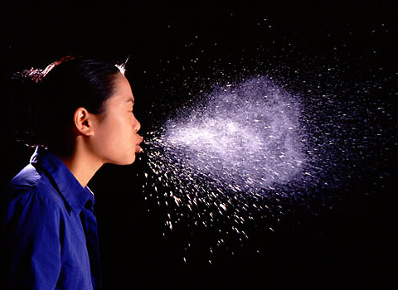
احتیاط قطرات (Droplet. P)
جهت پیشگیری از انتقال بیماری هایی که اندازه ذرات عامل عفونی بیش از 5 میکرون باشد.
در زمانی که بیمار عطسه، سرفه یا صحبت می کند یا در حین ساکشن یا برونکوسکپی قابل انتقال است.
احتیاط قطرات در بیماری های زیر:
هموفیلوس آنفولانزای تیپ B، عفونت مننگوکک، پنوموکک مقاوم، سیاه سرفه، سرخجه، اوریون و ویروس آنفولانزا

Slide 12
اصول احتیاط قطرات
بیمار باید در اتاق ایزوله باشد
رعایت فاصله یک متری با بیمار
در اتاق می تواند باز باشد
محدودیت در جابجایی بیمار
در صورت ضرورت جابجایی استفاده از ماسک استاندارد
استفاده از ماسک و دستکش و گان توسط کادر پزشکی

Slide 13
احتیاط تماسی(Contact. P)
پیشگیری از انتقال بیماری که از راه تماس مستقیم (با بیمار کلونیزه شده عفونی) و تماس غیر مستقیم (با وسایل و محیط اطراف بیمار)
احتیاط تماسی در بیماری های زیر:
عفونت های منتقل از راه مدفوعی – دهانی (شیگلا،هپاتیت A)
،عفونت های اسهالی شدید، کلستریدیوم دیفیسیل، استاف مقاوم، هرپس سیمپلکس و ...

Slide 14
اصول احتیاط تماسی
بیمار باید در اتاق ایزوله باشد
دستکش قبل از وارد شدن به اتاق پوشیده و شود و قبل از خروج از اتاق در آورده شده و با محلول های ضدعفونی دست ها شسته شود
استفاده از گان توسط پرسنل پزشکی
استفاده از وسایل اختصاصی برای بیمار
نظافت و ضدعفونی روزانه اتاق بیمار و وسایل موجود در آن

Slide 15
وسایل حفاظت فردی
کاربرد؟
محافظ صورت یا عینک
ماسک
گان
پیش بند پلاستیکی
دستکش
روکفشی
کلاه

Slide 16
نكاتي در مورد بكارگيري وسايل حفاظت فردي
كاهش احتمال عفونت
تنها در صورتيكه درست استفاده شوند موثرند.
جايگزين شستشوي دست نمي شود.

Slide 17
ترتيب پوشيدن وسايل حفاظت فردي
شستن دست
پوشيدن گان
پوشيدن كلاه يا محافظ هاي موهاي سر
پوشيدن ماسك
پوشيدن محافظ صورت يا عينك
پوشيدن دستكش

Slide 18
ترتيب خارج كردن وسايل حفاظت فردي
درآوردن دستكش
درآوردن گان
شستن دست
درآوردن عينك
درآوردن كلاه يا پوشش مو

Slide 19
Hand Hygiene
شستن دست ها مهمترین راه پیشگیری از عفونت های بیمارستانی می باشد، به علت اینکه بیشتر عفونت های بیمارستانی از طریق تماس انتقال داده می شوند.
طبق بررسی های انجام شده، شستن دست ها باعث کاهش 25 تا 50 درصد عفونت های بیمارستانی می شود.

Slide 20
میکرواورگانیسم های موجود روی دست
پوست انسان دو نوع فلور دائم و موقت دارد.
فلور موقت (E.Coli و پسودومونا )
فلور دائم (استاف کواگولاز منفی، گونه های کورنیه باکتریوم و گونه های میکرو کوک)
از عوامل مهم در کسب عوامل بیماری زا میتوان به بلند بودن ناخن ها و داشتن انگشتر اشاره کرد.

Slide 21
پنج موقعیت برای بهداشت دست
چه وقت؟
قبل از تماس با بیمار
قبل از انجام روش های آسپتیک یا تمیز
بعد از تماس با مایعات و ترشحات بدن بیمار و در آوردن دستکش
بعد از تماس با بیمار
بعد از تماس با اشیا محیطی مجاور بیمار

Slide 22
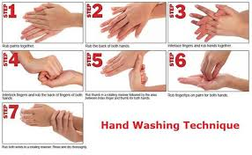

Slide 23
موفق باشيد

